Slide 1


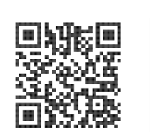

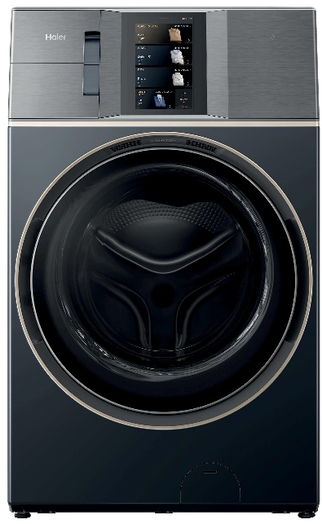
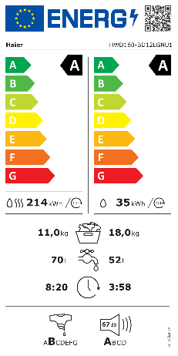

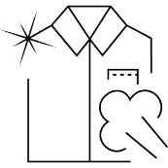


HWD180BD12LGNU-S
Předem plněná automatická pračka se sušičkou COUTURE CARE COLLECTION 11
Wifi, Direct Motion motor, Ultra Fresh Air, I –Refresh Pro, TFT displej, Filtr na prach, Extra velká kapacita, A-40 %
Hlavní vlastnosti (Nařízení v přenesené pravomoci: (EU) 2019/2014)
Třída energetické účinnosti sušení / praní D/A
Marketingové označení en. účinnosti praní: o 40 % úspornější než třída A
Jmenovitá kapacita sušení / praní (kg) 11/18
Spotřeba energie při praní + sušení na 1/100 cyklů (kWh) 2,140/214
Spotřeba energie při praní na 1/100 cyklů Eco 40-60 (kWh) 0,345/35
Spotřeba vody při praní + sušení/ při praní na 1 cyklus (l) 70/52
Otáčky při odstřeďování (ot./min)/ Účinnost odstřeďování 1200/B
Trvání programu praní + sušení/ praní Eco 40-60 (h:min) 7:30/3:48
Emise hluku (dB(A) re 1 pW) / třída hluku při odstřeďování 67/A
Technologie
Wifi + Bluetooth připojení - bezdotykové připojení k Wifi a ovládání pračky přes aplikaci hOn s více než 60 dalšími programy a funkcemi
Direct Motion Motor – motor umístěný přímo na bubnu bez použití řemenu, tichý chod pouhých Tepelné čerpadlo – úsporný provoz, nízká spotřeba
Ultra Fresh Air - po skončení programu se spustí funkce čerstvého vzduchu pro zamezení zápachu a tvorby plísní a bakterií až 12 hod
Ultra Reverse Drum – obousměrné otáčení bubnu (1:1) pro rovnoměrné rozložení prádla
I-Refresh Pro - ultrazvuková technologie, která pečuje, osvěžuje, narovnává a sterilizuje prádlo. Speciální ultrazvukové zařízení uvnitř bubnu vytváří mlhu, nikoli odpařováním vody, ale štěpením jejích molekul na mikromolekuly. Následně se uvnitř bubnu zvýší teplota (pára) a neuvěřitelně přesný senzor tento proces zastaví přesně ve chvíli, kdy je to potřeba.
Auto Dose – automatické dávkování pracího prostředku a aviváže s 5 komorami
Filtr na zachycování textilního prachu – snadný přístup a údržba
Ergonomicky zkosený přední panel o 25° a buben o 7° pro snadnou obsluhu a viditelnost
Extra velká kapacita – 18 kg praní /11 kg sušení, Výška 118 cm pro pohodlnou obsluhu
Ocean Wave Drum – šetrný buben s výstupky imitujícími vlny pro jemné zacházení s prádlem
Smart Dual Spray – dvojité sprchování okénka dvířek a gumového těsnění
Microban® - antimikrobiální ochrana těsnění, dávkovače a vypouštěcího systému
UltraSense – 3D skenování vlhkosti prádla pro dokonalé vysušení i objemných a vrstevnatých kusů prádla.
Programy
19 programů praní - Eco 40-60, Smart AI, Bavlna, Bavlna 20 °C, Vlna, Syntetika, Košile, Smíšené, Sportovní, Jemné, Antialergenní péče, Rychlý 15', Rychlý 39', Dětské prádlo, Džíny, Přikrývky, Odstřeďování, Čištění bubnu, Náplň XXL
17 programů praní a sušení - Praní a sušení, Smart AI, Bavlna, Vlna, Syntetika, Košile, Sportovní, Jemné, Rychlý 59', Dětské prádlo, Antialergenní péče, Přikrývky, Náplň XXL, Máchání + sušení, Ručníky, Rychlý 40', Sušení na plocho
8 programů ošetřování (I-Refresh Pro) - Vlna, Košile, Obleky, Sportovní, Jemné, Dětské prádlo, Přikrývky, Náplň XXL
Funkce
Délka praní, Máchání, Teplota, Otáčky, Prací prostředek, Aviváž, Skvrny, Více vody, Namáčení, Intenzivní, Energy Plus, Noční praní, Antialergenní, Odložený start, Luxusní ošetření tašek a kabelek, Ultra Fresh, Podpora žehlení, Údržba bubnu, Nastavení (Jazyk, Zvuk, Jas, Wifi, Dětská pojistka, Prací prostředky, Reset)
Konstrukce
Barevný obrázkový textový TFT 10,1“ displej v CZ; Osvětlení bubnu; Ochrana Aquastop; Materiál bubnu Nerez/ vany Silitech, XXL buben s průměrem 607 mm, Držák na sušení
Wifi
připojení s možností ovládání přes aplikaci hOn
Parametry odpovídají Nařízení v přenesené pravomoci: (EU) 2019/2016
Více informací o výrobku naleznete pod tímto QR kódem:
A-40%
Direct Motion Motor – motor umístěný přímo na bubnu bez použití řemenu, tichý chod
Ultra Fresh Air – proudění čerstvého vzduchu na konci cyklu
I-Refresh Pro – ultrazvuková technologie pro osvěžení a péči o prádlo
Smart Dosing – automatické dávkování pracího prostředku a aviváže s 5 komorami
Logistická data
Logistická data
Kód 31021029
EAN 6921081511077
Barva Šedomodrá (Ceylon blue) s černými dvířky
Rozměry výrobku v x š x h (mm) 1186 x 711 x 813 mm celková hloubka včetně dveří a připojení na vodu a odpad, (799 mm bez dveří a připojení na vodu a odpad)
Čistá váha výrobku (kg) 145
Rozměry balení v x š x h (mm) 1360 x 803 x 981
Hmotnost s obalem (kg) 167
Tepelné čerpadlo – úsporné a šetrné sušení
Antimikrobiální ochrana těsnění, dávkovače a vypouštěcího systému
Microban®

